Slide 1

EFOP-3.4.3-16-2016-00009
A felsőfokú oktatás minőségének és hozzáférhetőségének együttes javítása a Pannon Egyetemen
Repository & Unit Of Work
https://codingblast.com/entity-framework-core-generic-repository/
https://docs.microsoft.com/en-us/aspnet/mvc/overview/older-versions/getting-started-with-ef-5-using-mvc-4/implementing-the-repository-and-unit-of-work-patterns-in-an-asp-net-mvc-application

Slide 2

Repository
EFOP-3.4.3-16-2016-00009
A felsőfokú oktatás minőségének és hozzáférhetőségének együttes javítása a Pannon Egyetemen
As with everything, the generic repository pattern has its pros and cons. You are the one to decide if it’s a good fit for your project.
The advantage of having generic CRUD repository is that you can inherit from it, pass it entity type and you have CRUD repository for any entity type with a minimal amount of code.
We will not build something bullet-proof that will cover all of your needs in future. Rather, we will try to build a base for a generic repository that you will be able to use to create CRUD operations easily and later extend per your needs.

Slide 3
Repository
EFOP-3.4.3-16-2016-00009
A felsőfokú oktatás minőségének és hozzáférhetőségének együttes javítása a Pannon Egyetemen
For anything additional, you could inherit from GenericRepository class and extend it.
In larger real-world applications you don’t want your Web layer to be aware of your Database layer. Hence, you will not be injecting repositories in your controllers.
You could only use it for parts of your application. You don’t have to use it as a de-facto solution for all of your database needs.

Slide 4
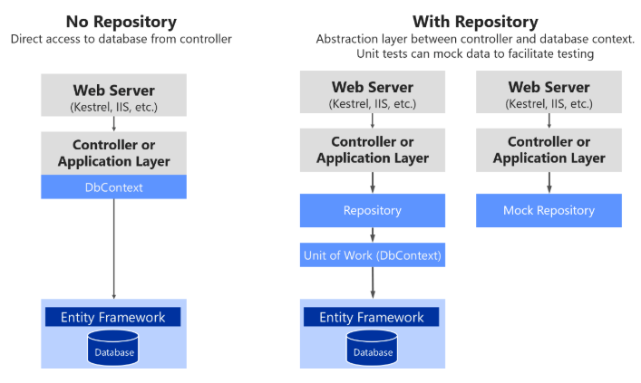
Repository
EFOP-3.4.3-16-2016-00009
A felsőfokú oktatás minőségének és hozzáférhetőségének együttes javítása a Pannon Egyetemen

Slide 5
Repository pros
EFOP-3.4.3-16-2016-00009
A felsőfokú oktatás minőségének és hozzáférhetőségének együttes javítása a Pannon Egyetemen
Separation of concerns; the application need not know about or track any or all data sources.
The Repository pattern helps to isolate both the service and the list access code. Isolation makes it easier to treat them as independent services and to replace them with mock objects in unit tests. Typically, it is difficult to unit test the repositories themselves, so it is often better to write integration tests for them.
DRY (Dont Repeat Yourself) design, the code to query and fetch data from data source(s) is not repeated.

Slide 6
Repository cons
EFOP-3.4.3-16-2016-00009
A felsőfokú oktatás minőségének és hozzáférhetőségének együttes javítása a Pannon Egyetemen
Adds another layer of abstraction which adds a certain level of complexity making it an overkill for small applications.
If you are caching data in heavily loaded systems, performance can be an issue. Consider synchronizing access to the data source. This ensures that only a single request for the data is issued to the list or back-end service. All other clients rely on the retrieved data.
https://miafish.wordpress.com/2014/12/31/repository-pros-and-cons/

Slide 7
Related Patterns
EFOP-3.4.3-16-2016-00009
A felsőfokú oktatás minőségének és hozzáférhetőségének együttes javítása a Pannon Egyetemen
The following two patterns are often used in conjunction with the Repository pattern.
Data Mapper.
This pattern describes how to map data to different sachems. It is often used to map between a data store and a domain model.
Unit of Work.
This pattern keeps track of everything that happens during a business transaction that affects the database. At the conclusion of the transaction, it determines how to update the database to conform to the changes.

Slide 8
Tracking vs. No-Tracking Queries
EFOP-3.4.3-16-2016-00009
A felsőfokú oktatás minőségének és hozzáférhetőségének együttes javítása a Pannon Egyetemen
Tracking behavior controls whether or not Entity Framework Core will keep information about an entity instance in its change tracker.
If an entity is tracked, any changes detected in the entity will be persisted to the database during SaveChanges().
Entity Framework Core will also fix-up navigation properties between entities that are obtained from a tracking query and entities that were previously loaded into the DbContext instance.

Slide 9


Tracking vs. No-Tracking Queries
EFOP-3.4.3-16-2016-00009
A felsőfokú oktatás minőségének és hozzáférhetőségének együttes javítása a Pannon Egyetemen
Tracking queries
No-tracking queries

Slide 10
Building generic repository
EFOP-3.4.3-16-2016-00009
A felsőfokú oktatás minőségének és hozzáférhetőségének együttes javítása a Pannon Egyetemen
We use DbContext to query a database and group together changes that will be written back to the store as a unit.
The great thing about DbContext class is that it’s generic and therefore supports generics on methods that we will use to interact with the database.

Slide 11
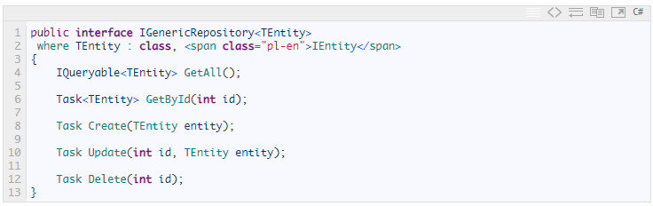
IGenericRepository interface
EFOP-3.4.3-16-2016-00009
A felsőfokú oktatás minőségének és hozzáférhetőségének együttes javítása a Pannon Egyetemen
The base interface that we will use looks like this.
The first thing you will notice is generic TEntity type, that will be the type of our entity in Database (Category, User, Role, etc.).
We also set a constraint that TEntity needs to be class.

Slide 12
IGenericRepository interface
EFOP-3.4.3-16-2016-00009
A felsőfokú oktatás minőségének és hozzáférhetőségének együttes javítása a Pannon Egyetemen
GetAll returns IQueryable because we don’t want to return full list. However, we want to return something that caller will be able to use to further process the query.
Other method signatures are probably just like you would expect them. However, you might notice Task in front of the methods. That is because these methods will be async because we will be making use of EF Cores async support.

Slide 13
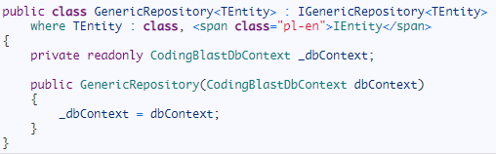
Implementing generic repository
EFOP-3.4.3-16-2016-00009
A felsőfokú oktatás minőségének és hozzáférhetőségének együttes javítása a Pannon Egyetemen
We will have ASP.NET Core inject DbContext for us that’s why we are passing it in as a constructor parameter.

Slide 14

Implementing generic repository
EFOP-3.4.3-16-2016-00009
A felsőfokú oktatás minőségének és hozzáférhetőségének együttes javítása a Pannon Egyetemen
We simply return the belonging DbSet for the Entity.
Since DbSet implements IQueryable we can use it to process the queryable further later on.
We are using AsNoTracking extension to make things faster and prevent any updates to this specific IQueryable collection.

Slide 15

Implementing generic repository
EFOP-3.4.3-16-2016-00009
A felsőfokú oktatás minőségének és hozzáférhetőségének együttes javítása a Pannon Egyetemen
GetAll returns IQueryable because we don’t want to return full list. However, we want to return something that caller will be able to use to further process the query.
GetById simply gets the data for given id and finds the entity with this unique id.

Slide 16
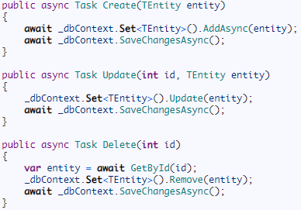
Implementing generic repository
EFOP-3.4.3-16-2016-00009
A felsőfokú oktatás minőségének és hozzáférhetőségének együttes javítása a Pannon Egyetemen
For each method, we use the appropriate method to do the operation and afterwards we save the changes, making use of EF’s SaveChangesAsync() method.
In Delete method, we use our existing GetById method to fetch the existing entity from DB and then we pass in that entity to Remove method on DbSet.

Slide 17

Injecting repository in controller
EFOP-3.4.3-16-2016-00009
A felsőfokú oktatás minőségének és hozzáférhetőségének együttes javítása a Pannon Egyetemen
Create an interface for Category repository.
This inherits from IGenericRepository interface, meaning that we will have to implement all these methods.
However, if we create a CategoryRepository that inherits from GenericRepository, we will cover all those methods from IGenericRepository. Also, we have to implement also ICategoryRepository.

Slide 18
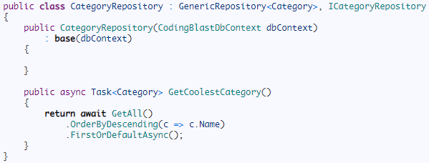
Injecting repository in controller
EFOP-3.4.3-16-2016-00009
A felsőfokú oktatás minőségének és hozzáférhetőségének együttes javítása a Pannon Egyetemen

Slide 19
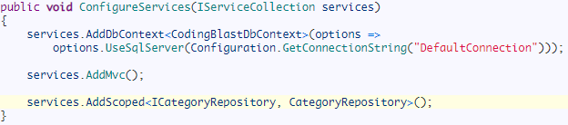
Fetching the actual data
EFOP-3.4.3-16-2016-00009
A felsőfokú oktatás minőségének és hozzáférhetőségének együttes javítása a Pannon Egyetemen
For us to be able to use CategoryRepository inside of our code we have to add it to DI container.
Now we can inject it in the controller.

Slide 20
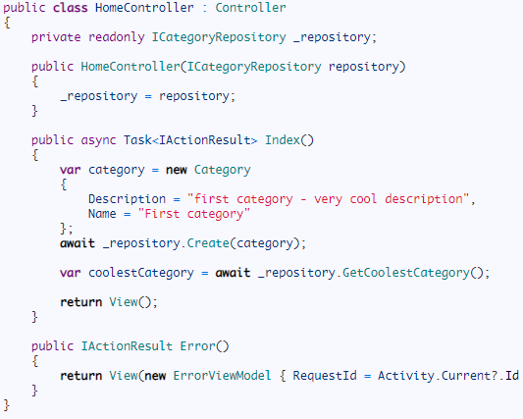
Fetching the actual data
EFOP-3.4.3-16-2016-00009
A felsőfokú oktatás minőségének és hozzáférhetőségének együttes javítása a Pannon Egyetemen

Slide 21
Unit of Work
EFOP-3.4.3-16-2016-00009
A felsőfokú oktatás minőségének és hozzáférhetőségének együttes javítása a Pannon Egyetemen
The repository and unit of work patterns are intended to create an abstraction layer between the data access layer and the business logic layer of an application.
Implementing these patterns can help insulate your application from changes in the data store and can facilitate automated unit testing or test-driven development (TDD).
The unit of work class coordinates the work of multiple repositories by creating a single database context class shared by all of them.

Slide 22
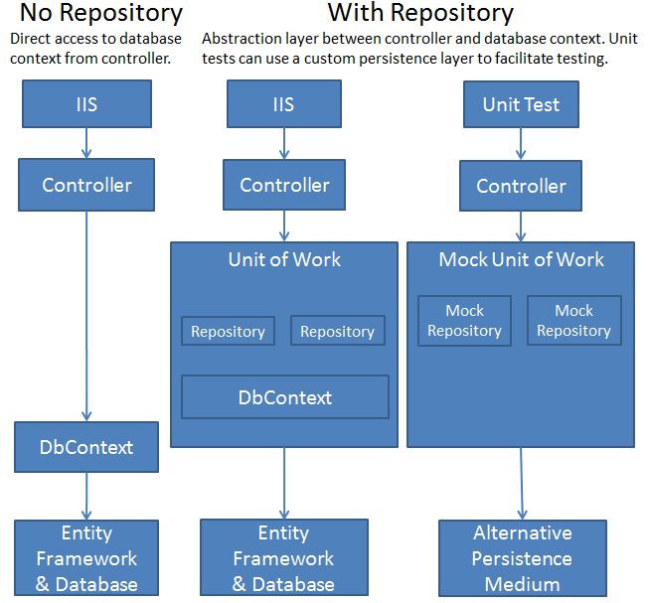
Unit of Work
EFOP-3.4.3-16-2016-00009
A felsőfokú oktatás minőségének és hozzáférhetőségének együttes javítása a Pannon Egyetemen

Slide 23
Creating the Unit of Work Class
EFOP-3.4.3-16-2016-00009
A felsőfokú oktatás minőségének és hozzáférhetőségének együttes javítása a Pannon Egyetemen
The unit of work class serves one purpose: to make sure that when you use multiple repositories, they share a single database context.
That way, when a unit of work is complete you can call the SaveChanges method on that instance of the context and be assured that all related changes will be coordinated.

Slide 24
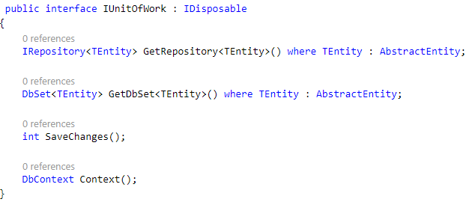
Creating the Unit of Work Class
EFOP-3.4.3-16-2016-00009
A felsőfokú oktatás minőségének és hozzáférhetőségének együttes javítása a Pannon Egyetemen
Add the UnitOfWork implemetation to DI in Startup class.

Slide 25
EFOP-3.4.3-16-2016-00009
A felsőfokú oktatás minőségének és hozzáférhetőségének együttes javítása a Pannon Egyetemen
Köszönöm a figyelmet!

